Slide 1

质数和合数
R·五年级下册

Slide 2


一、以旧引新,初步感知
请同学们独立思考，找出 1～20各数的因数，稍后汇报交流。

Slide 3
仔细观察这些因数的个数，你们有什么发现？
整数的因数的个数并不是都相同。
1~20的因数
1的因数 |  | 11的因数
2的因数 |  | 12的因数
3的因数 |  | 13的因数
4的因数 |  | 14的因数
5的因数 |  | 15的因数
6的因数 |  | 16的因数
7的因数 |  | 17的因数
8的因数 |  | 18的因数
9的因数 |  | 19的因数
10的因数 |  | 20的因数
1
11
1
1
2
1
2
3
4
12
6
1
3
13
1
14
1
2
4
1
2
7
1
5
1
3
15
5
1
2
3
6
1
2
4
16
8
1
7
17
1
1
2
4
8
1
2
3
6
18
9
1
3
9
19
1
10
10
20
1
2
5
1
2
4
5

Slide 4

二、建立质数和合数的概念
根据因数的个数，你能将1~20分类吗？
只有一个因数的数 | 只有1和它本身两个因数的数 | 有两个以上因数的数
4,6,8,9,10,12,
14,15,16,18,20
1
2,3,5,7,11,13,17,19
23
21,
22,
24
按这三个标准分类，是不是所有的整数都能找到自己的类别？21在哪类？22呢？23呢？24呢？

Slide 5
判断一个数是质数还是合数关键看什么？
质数
合数
只有一个因数的数 | 只有1和它本身两个因数的数 | 有两个以上因数的数
4,6,8,9,10,12,
14,15,16,18,20
1
2,3,5,7,11,13,17,19
23
21,
22,
24
像2,3,23这样的数，只有1和它本身两个因数，叫作质数。
像4,6,8,9这样的数，除了1和它本身还有别的因数，叫作合数。

Slide 6



在什么情况下，一个数一定是质数？
什么样的数才是合数？合数至少有几个因数？

Slide 7
1有几个因数？
非零自然数按照因数的个数可以分为几类？
非0自然数
1（既不是质数
也不是合数）
质数
合数
只有一个因数的数 | 只有1和它本身两个因数的数 | 有两个以上因数的数
4,6,8,9,10,12,
14,15,16,18,20
1
2,3,5,7,11,13,17,19
3分钟朗读，熟悉20以内的质数！（稍后检查）

Slide 8
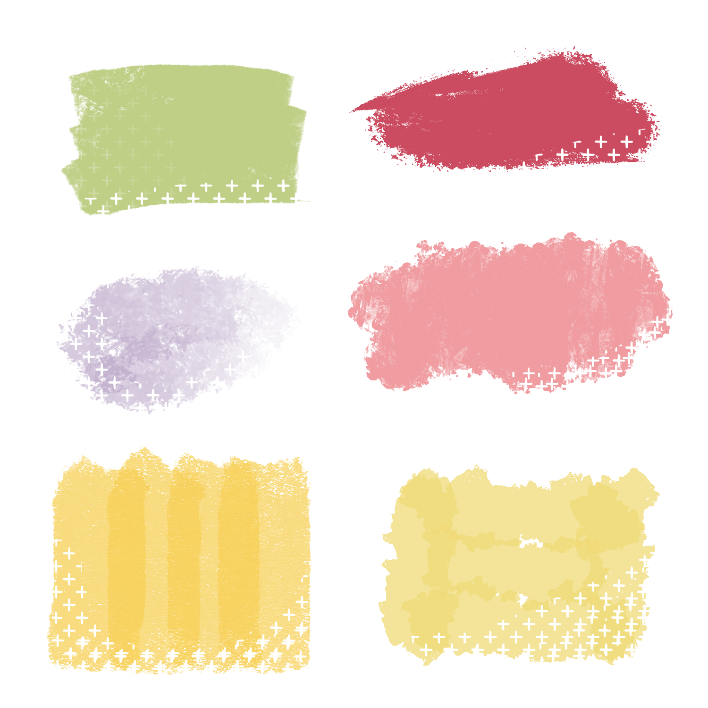
25是质数还是合数？29呢？
你是怎么判断的？
25是合数，29是质数，关键看它们因数的个数。

Slide 9

三、自主选择方法，制作100以内的质数表
找出100以内的质数，做一个质数表。
质数表是什么意思？
1 | 2 | 3 | 4 | 5 | 6 | 7 | 8 | 9 | 10
11 | 12 | 13 | 14 | 15 | 16 | 17 | 18 | 19 | 20
21 | 22 | 23 | 24 | 25 | 26 | 27 | 28 | 29 | 30
31 | 32 | 33 | 34 | 35 | 36 | 37 | 38 | 39 | 40
41 | 42 | 43 | 44 | 45 | 46 | 47 | 48 | 49 | 50
51 | 52 | 53 | 54 | 55 | 56 | 57 | 58 | 59 | 60
61 | 62 | 63 | 64 | 65 | 66 | 67 | 68 | 69 | 70
71 | 72 | 73 | 74 | 75 | 76 | 77 | 78 | 79 | 80
81 | 82 | 83 | 84 | 85 | 86 | 87 | 88 | 89 | 90
91 | 92 | 93 | 94 | 95 | 96 | 97 | 98 | 99 | 100

Slide 10

交流讨论找质数的方法
这么多的数，该如何找呢？（提示：非零自然数分为质数、合数和1）
根据2、3、5的倍数特征，是否可以判断它们的倍数是不是合数呢？

Slide 11
剩下的数都是质数吗？还要看哪些数的倍数？
（1）划去1；
（2）划去2、3、5的倍数（2、3、5除外）；
（3）划去7的倍数（7除外）；
1 | 2 | 3 | 4 | 5 | 6 | 7 | 8 | 9 | 10
11 | 12 | 13 | 14 | 15 | 16 | 17 | 18 | 19 | 20
21 | 22 | 23 | 24 | 25 | 26 | 27 | 28 | 29 | 30
31 | 32 | 33 | 34 | 35 | 36 | 37 | 38 | 39 | 40
41 | 42 | 43 | 44 | 45 | 46 | 47 | 48 | 49 | 50
51 | 52 | 53 | 54 | 55 | 56 | 57 | 58 | 59 | 60
61 | 62 | 63 | 64 | 65 | 66 | 67 | 68 | 69 | 70
71 | 72 | 73 | 74 | 75 | 76 | 77 | 78 | 79 | 80
81 | 82 | 83 | 84 | 85 | 86 | 87 | 88 | 89 | 90
91 | 92 | 93 | 94 | 95 | 96 | 97 | 98 | 99 | 100

Slide 12
为什么不接着看4、6、8、9、10的倍数？
需要看11的倍数吗？
1、2、3、4、5、6、7、8、9、10
1 | 2 | 3 | 4 | 5 | 6 | 7 | 8 | 9 | 10
11 | 12 | 13 | 14 | 15 | 16 | 17 | 18 | 19 | 20
21 | 22 | 23 | 24 | 25 | 26 | 27 | 28 | 29 | 30
31 | 32 | 33 | 34 | 35 | 36 | 37 | 38 | 39 | 40
41 | 42 | 43 | 44 | 45 | 46 | 47 | 48 | 49 | 50
51 | 52 | 53 | 54 | 55 | 56 | 57 | 58 | 59 | 60
61 | 62 | 63 | 64 | 65 | 66 | 67 | 68 | 69 | 70
71 | 72 | 73 | 74 | 75 | 76 | 77 | 78 | 79 | 80
81 | 82 | 83 | 84 | 85 | 86 | 87 | 88 | 89 | 90
91 | 92 | 93 | 94 | 95 | 96 | 97 | 98 | 99 | 100

Slide 13
请你在课本（或笔记）上整理100以内质数表。
100 以内质数表
2 | 3 | 5 | 7 | 11
13 | 17 | 19 | 23 | 29
31 | 37 | 41 | 43 | 47
53 | 59 | 61 | 67 | 71
73 | 79 | 83 | 89 | 97

Slide 14
回顾一下我们刚才找100以内的质数的方法，想一想，判断一个数是不是质数，该怎么做？
“筛法”步骤
第一步:看是不是2、3、5的倍数,除了2、3、5本身以外,是2、3、5的倍
数的数就不是质数;
第二步:由小到大分别用其它质数（如7、11、13……）去除这个数，
看商是否是整数,如果商是整数，这个数就不是质数;
第三步:找到两个相同数,它俩积略大于或等于这个数，直到试除的质
数是小于这两个相同数的最大质数为止。

Slide 15
举例应用：判断89是不是质数，怎么判断?
用2、3、5的倍数的特征判断，89不是2、3、5的倍数;
用7试除，有余数;
而10×10＝81，非常接近89，7是10以内最大的质数，再就不用试除了；
除了1和89，再找不到其他的因数，89就是质数。

Slide 16
四、实践应用，反馈评价
1. 判断下面的说法是否正确，并说一说你的理由。
【选自教材P16 练习四 第1题】
（1）所有的奇数都是质数。
不正确，如9是奇数又是合数。
（2）所有的偶数都是合数。
不正确，如2是偶数又是质数。
（3）在1，2，3，4，5，…中，除了质数以外都是合数。
（4）两个质数的和是偶数。
不正确，1既不是质数又不是合数。
不正确，举例：质数2和3，2＋3＝5，5是奇数。

Slide 17
2. 将下面各数分别填入相应的框里。
【选自教材P16 练习四 第2题】
27 37 41 58 61 73 83 95
11 14 33 47 57 62 87 99
质数
合数
奇数
偶数
27, 37, 41, 61，73,83,95,11,33,47,57,87,99
37,41,61,73,83,11,47
27,58,95,14,33,57,62,87,99
58,14,62

Slide 18



3.你知道下面的数各是多少吗？
【选自教材P16 练习四 第3题】
我们两个的和是10。
我们两个的积是21。
我们两个的和是20。
我们两个的积是91。
3和7
2和4
13和7
我是最小的质数。
我是最小的合数。

Slide 19


五、 课堂小结
同学们，这节课你们有什么收获？

Slide 20
质数和合数
1（既不是质数
也不是合数）
质数
合数
只有一个因数的数 | 只有1和它本身两个因数的数 | 有两个以上因数的数
4,6,8,9,10,12,
14,15,16,18,20
1
2,3,5,7,11,13,17,19
（要求熟悉20以内的质数）

Slide 21
六、 作业设计
（见“状元成才路”系列丛书《创优作业100分》对应课时作业）
一、把下面的数分别填入相应的框中。
1 2 7 8 9 11 15 16
31 39 42 57 60 65 67
奇数
偶数
质数
合数
1,7,9,11,15,
31,39,57,65,67
2,8,16,42,60
2,7,11,31,67
8,9,15,16,39，42,57,60,65

Slide 22
二、辨一辨。（对的画“√”， 错的画“×”）
1.所有的质数都是奇数，所有的合数都是偶数。
2.自然数可分为奇数和偶数,也可以分为质数和合数。
3. 91是奇数,也是合数。
（ ）
×
（ ）
×
（ ）
√
4.除0和2以外,所有的偶数都是合数。
5.质数加质数的和一定是合数。
√
（ ）
（ ）
×

Slide 23
三、选一选。（将正确答案的序号填在括号里）
1.一个合数至少有（ ）个因数。
A.2 B. 3 C.4
2.10以内既是奇数又是合数的数有（ ）个。
A.0 B.1 C.2
B
B

Slide 24
3.质数与质数的积（ ）。
A.一定是合数
B.一定是质数
C.可能是质数，也可能是合数
A

